Slide 1
教材：《数字逻辑基础与Verilon硬件描述语言第2版》
王秀娟 编著 2020.8 清华大学大学出版社
《数字逻辑》 总复习
复习宗旨：
基本理论、基本知识、基本分析方法、基本设计方法
复习方法：
1. 按照教材，逐章整理知识点，形成知识点网络；
2. 以典型例题，带动复习，拾遗补缺。

Slide 2
避免：
盲目做以往的试卷，不总结概念、方法。
只看以往试卷，阅读“答案”，不动手做题。

Slide 3
第一章 数制和码制
知识点1：
十进制、二进制、八进制、十六进制数之间的转换。
八进制
小数点为界，3位一组
整数: 除2取余
小数：乘2取整
用3位二进制表示
每个数字符号
十进制
二进制
按位权展开求和
？
十六进制

Slide 4
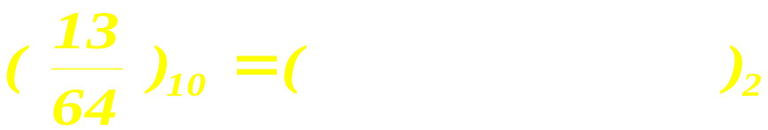
例1：完成下列数制转换。
(127.25)₁₀ = ( )₂ = ( )₈ = ( )₁₆
1111111.01
177.2
7F.4
整数：2⁷ – 1
小数：？
位权试凑！
( 237 )₈
(88.375)₁₀ = ( )₂
1011000.011
借助二进制
( 010 011 111 )₂
整数：11×8
(1011)₂左移三位
0.001101
( )₁₆
9F
(1101)₂小数点左移6位

Slide 5
知识点2：
真值、原码、反码、补码
[X]_{反}
不变（符号位为0）
变反（符号位为1）
符号位不变，数值位
符号+，–
数值位不变
0，1
X真值
[X]_{原}
不变（符号位为0）
变反加1（符号位为1）
符号位不变，数值位
[X]_{补}

Slide 6
例2：已知真值 x = –1010，求字长8位时，[x]_{原}、[x]_{反}、[x]_{补}。
x= –0001010
[x]_{原}= 10001010
[x]_{反}= 11110101
[x]_{补}= 11110110
数值按位变反
数值按位变反，加1
加1
引申：
[–x]_{原} = [–x]_{反} = [–x]_{补} = 00001010
[x]_{补}=10000000，x= –10000000

Slide 7
知识点3：
BCD码——8421码、余3码、2421码
前5减3，后5加3
十进制数字符号 | 8421码 | 余3码 | 2421码
0 | 0000 | 0011 | 0000
1 | 0001 | 0100 | 0001
2 | 0010 | 0101 | 0010
3 | 0011 | 0110 | 0011
4 | 0100 | 0111 | 0100
5 | 0101 | 1000 | 1011
6 | 0110 | 1001 | 1100
7 | 0111 | 1010 | 1101
8 | 1000 | 1011 | 1110
9 | 1001 | 1100 | 1111
加 3
前5个不变，后5个加6

Slide 8
四位二进制 | 8421码 | 余3码 | 2421码
0000 | 0 |  | 0
0001 | 1 |  | 1
0010 | 2 |  | 2
0011 | 3 | 0 | 3
0100 | 4 | 1 | 4
0101 | 5 | 2
0110 | 6 | 3
0111 | 7 | 4
1000 | 8 | 5
1001 | 9 | 6
1010 |  | 7
1011 |  | 8 | 5
1100 |  | 9 | 6
1101 |  |  | 7
1110 |  |  | 8
1111 |  |  | 9
对应的十进制数字符号

Slide 9
例3：完成下列代码转换。
( )₈₄₂₁
( )₂₄₂₁
( )_{余3}
0010 0011 0111 . 0110 1001
( 237.69 )₁₀
0010 0011 1101 . 1100 1111
0101 0110 1010 . 1001 1100
注意：首尾的0不能省略！！！

Slide 10
知识点4：
4位格雷码（循环码）和格雷BCD码
G₃=B₃
G₂=B₃⊕B₂
G₁=B₂⊕B₁
G₀=B₁⊕B₀
十进制 | 四位二进制B₃B₂B₁B₀ | 循环码G₃G₂G₁G₀ | 格雷BCD码
0 | 0000 | 0000 | 0000
1 | 0001 | 0001 | 0001
2 | 0010 | 0011 | 0011
3 | 0011 | 0010 | 0010
4 | 0100 | 0110 | 0110
5 | 0101 | 0111 | 0111
6 | 0110 | 0101 | 0101
7 | 0111 | 0100 | 0100
8 | 1000 | 1100 | 1100
9 | 1001 | 1101 | 1000
10 | 1010 | 1111
11 | 1011 | 1110
12 | 1100 | 1010
13 | 1101 | 1011
14 | 1110 | 1001
15 | 1111 | 1000

Slide 11
知识点5：
奇（偶）校验码 = 信息码 + 校验位
n + 1 位
n 位
1 位
奇校验约定：奇校验码中有奇数个“1”。
奇校验位=D₀⊕D₁⊕…⊕D_{n}⊕1
偶校验约定：偶校验码中有偶数个“1”。
偶校验位=D₀⊕D₁⊕…⊕D_{n}⊕0

Slide 12
例5：已知某奇校验码01110011，校验位的状态是“1”。则信息码为 ，信息码中“1”的个数是 个，
0111001
偶数

Slide 13
第二章 逻辑代数基础
本章内容庞杂，应在通读的基础上，进行归纳总结。并由典型逻辑命题入手，整理知识点。

Slide 14


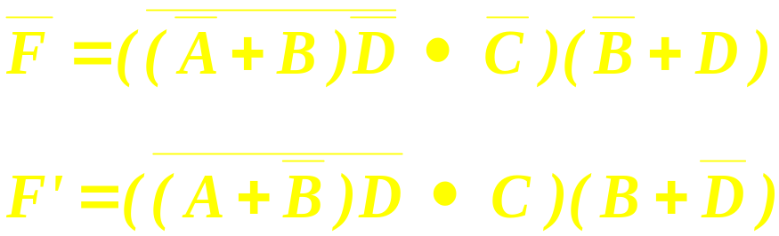
知识点
反演规则和对偶规则
应用要点：原函数不要变形；
“大”非号不变，非号下按规则；
适当添加括号。
例：已知
按规则求

Slide 15
知识点
逻辑问题的描述可用真值表、逻辑表达式、逻辑图、
卡诺图和时序图，它们各具特点又相互关联。
真值表
标准式
卡诺图
化
简
变
换
化
简
变
换
展
开
填
图
一般式
逻辑图

Slide 16
知识点
逻辑函数的化简
常用编码的卡诺图表示及化简（格雷码、格雷BCD码、8421码、2421码、余3码）
代数化简法：
卡诺图化简法：重点
填图
化简
逻辑函数表达形式
逻辑函数最简表达形式
卡诺图
真值表
标准式
一般与或式
一般或与式
其它形式
利用无关项进行化简的原则：尽量利用与尽量不用
最简与或式
最简与非式
最简或与式
最简或非式
最简与或非式

Slide 17
由下列表达式，你能想到什么？
（1）四变量（设变量顺序ABCD）最小项表达式
（2）显性给出使F=1的变量取值组合；隐性给出使F=0的
变量取值组合。
（3）可列函数的真值表
（4）标准与或式
（5）代数法化简逻辑函数（运用公理、定理、规则）

Slide 18

由下列表达式，你能想到什么？
AB CD | 00 | 01 | 11 | 10
00 | 1 |  | 1 | 1
01
11 |  | 1 | 1
10 | 1 |  | 1 | 1
（6）填卡诺图（很重要）
设变量顺序ABCD
（7）卡诺图化简逻辑函数
还原律、摩根定理
圈“1”，求F的最简与或式
最简与非式
取反
F最简与或非式
圈“0”,求 的最简与或式
反演规则
F最简或与式
F最简或非式
还原律、摩根定理

Slide 19

由下列表达式，你能想到什么？
（8）根据五种最简表达式画出对应的逻辑图
（9）根据最简与或式，判断有无逻辑险象。
AB CD | 00 | 01 | 11 | 10
00 | 1 |  | 1 | 1
01
11 |  | 1 | 1
10 | 1 |  | 1 | 1
代数法判断
卡诺图法判断
消除险象：增加冗余项
四角

Slide 20
由下列表达式，你能想到什么？
（10）最大项表达式
●显性给出使F=0的变量取值组合；隐性给出使F=1的变量取值组合。
●标准或与式
●填卡诺图

Slide 21
由下列表达式，你能想到什么？
（11）反函数的最小项表达式
（12）反函数的最大项表达式

Slide 22



知识点：
含有无关项的逻辑函数化简。
无关项使用原则：尽量使用；尽量不用。
例题：已知逻辑函数
F(A,B,C,D)=∑m(3,5,6,7,13)+∑d(2,4,12,15)
求最简与或式和最简或与式。
AB CD | 00 | 01 | 11 | 10
00 |  | d | d
01 |  | 1 | 1
11 | 1 | 1 | d
10 | d | 1
圈“1”
圈“0”

Slide 23
第三章 Verilog HDL基础
知识点1：
module 模块名（端口列表）；
input 输入端口；
output 输出端口；
模块的概念
不同位宽？
parameter 标志符常量；
wire 变量；
reg 变量；
integer 变量；
模块声明
端口定义
变量类型
功能描述
不同位宽？
门级建模
数据流描述
行为描述
endmodule

Slide 24
知识点2：
门级描述方式
多输入门元件模型
module 模块名（端口列表）；
<元件名> （输出，输入1，……，输入n）
input 输入端口；
output 输出端口；
and 、 nand、 or、 nor、 xor、 xnor
wire 变量；
多输出门元件模型
门级元件实例语句1；
门级元件实例语句2；
……
门级元件实例语句n；
<元件名> （输出1，…… ，输出n，输入）
not
门级元件实例语句的格式
endmodule
<元件名> <实例名> （端口连接表）；

Slide 25
例：用Verilog HDL建立下列电路的门级模型。
w1
a
b
c
1
&
w2
f
&
module example (a,b,c,f);
input a,b,c;
output f;
wire w1,w2,w3;
not u1 (w1,a);
and u2 (w2,w1,b);
or u3 (w3,b,c);
nand u4 (f,w2,w3);
endmodule
≥1
w3
分析：电路输入？
电路输出？
增加内部连线变量！

Slide 26
知识点3：
数据流描述方式
module 模块名（端口列表）；
运算符：
需要认真整理一下。
input 输入端口；
output 输出端口；
wire 变量；
assign <表达式1>；
assign <表达式2>；
……
assign <表达式n>；
要点：
求得逻辑表达式，
运用Verilog HDL运算符，
用持续赋值语句assign描述。
endmodule

Slide 27
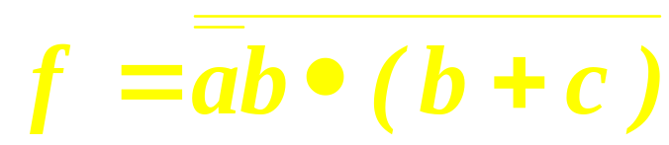
例：用Verilog HDL建立下列电路的数据流模型。
a
b
c
1
&
f
&
≥1
module example (a,b,c,f);
input a,b,c;
output f;
assign f = ~ ( ~ a & b & ( b | c ));
endmodule

Slide 28
知识点4：
行为描述方式
module 模块名（端口列表）；
要点：
所有always中被赋值变量都要定义为reg型或integer型。
input 输入端口；
output 输出端口；
reg 变量；
integer 变量；
parameter 标志符常量；
integer只定义32位
always @ (敏感信号列表)
begin
过程赋值语句（=、<=）
高级程序语句（if_else、case、for)
end
多句，应使用begin_end
组合电路？
时序电路？
endmodule

Slide 29
知识点4—1：
组合电路的行为描述方式
module 模块名（端口列表）；
input 输入端口；
output 输出端口；
所有影响输出的输入信号，多个时，用or。
reg 变量；
integer 变量；
parameter 标志符常量；
always @ (电平型敏感信号列表)
begin
阻塞赋值语句（=）
高级程序语句（if_else、case、for)
end
为什么？
组合电路的特点。
endmodule

Slide 30
例：用Verilog HDL描述满足下列要求的代码转换电路：
（1）输入余3码，输出8421码；
（2）电路有一个低有效的使能端；
（3）电路有一个高有效的输出有效标志。
module y_8421 (y,n_en,ok,out);
input n_en; input [4:1]y;
output ok; output [4:1]out;
reg ok; reg [4:1]out;
always @ ( y or n_en )
if (n_en==1) ok=0;
else begin
ok=1; out = y – 4’b0011;
end
endmodule
分析命题，
画框图，
再描述。
y[4:1]
ok
n_en
out [4:1]

Slide 31
知识点4—2：
时序电路的行为描述方式
module 模块名（端口列表）；
input 输入端口；
output 输出端口；
时钟信号、异步置位信号、异步清零信号的有效沿（posedge、negedge）。
reg 变量；
integer 变量；
parameter 标志符常量；
always @ (边沿型敏感信号列表)
begin
非阻塞赋值语句（<=）
高级程序语句（if_else、case、for)
end
为什么？
同时采样，
一起赋值。
endmodule

Slide 32
例：用Verilog HDL描述一个具有下列功能的计数器：
（1）3位二进制减1计数；
（2）有一个低有效异步清零端；
（3）有一个高有效的计数使能端；
（4）具有循环借位输出。
clk
rco
n_reset
q[2:0]
en
module counter ( clk, n_reset, en, rco, q ) ;
input clk, n_reset, en;
output rco;
output [2:0] q; reg [2:0] q;
assign rco = ( en & q==0 ) ? 1 : 0 ;
always @ ( posedge clk or negedge n_reset )
if ( ! n_reset ) q <= 0 ;
else if ( en ) q <= q – 1 ;
else q <= q ;
endmodule
同步清零？

Slide 33
知识点5：
Verilog HDL运算符
要点提示：逻辑运算符和位运算符的区别；
归约运算的特点；
拼接运算符 { } ；
条件运算符 ？:
知识点6：
if_else语句和case语句
要点：
（1）语法格式
（2）如何避免隐含触发器

Slide 34
第四章 组合电路的分析与设计
组合电路的分析
1. 基于逻辑门的组合电路分析
分析步骤：
●列表达式
●作真值表
●分析功能
●转化为Verilog HDL模型

Slide 35
例：分析电路功能，建Verilog HDL模型。
x₃
x₂
x₁
s₃
s₂
s₁
s₃=x₃
s₂=x₃⊕x₂
s₁=x₂⊕x₁
功能：
3位二进制码转换成3位格雷码。
=1
=1
x₃ x₂ x₁ | s₃ s₂ s₁
0 0 0 | 0 0 0
0 0 1 | 0 0 1
0 1 0 | 0 1 1
0 1 0 | 0 1 0
1 0 0 | 1 1 0
1 0 1 | 1 1 1
1 1 0 | 1 0 1
1 1 1 | 1 0 0
module B_G(x,s);
input [3:1] x ;
output [3:1] s ;
assign s[3]=x[3];
assign s[2]=x[3]^x[2];
assign s[1]=x[2]^x[1];
endmodule

Slide 36
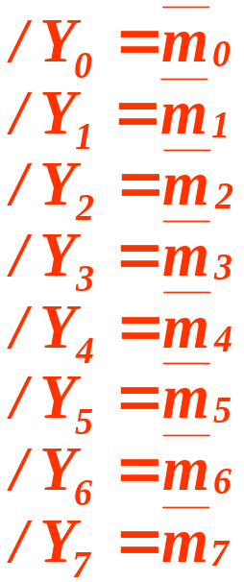
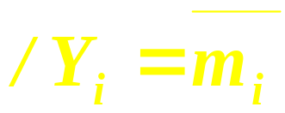
组合电路的分析
2. 基于译码器74LS138的电路分析
要点：熟悉74LS138的逻辑符号、逻辑功能、输出表达式。
C
B
A
Y₀
Y₁
Y₂
Y₃
Y₄
Y₅
Y₆
Y₇
m_{i}为关于C、B、A的最小项
G
G_{2A}
G_{2B}

Slide 37

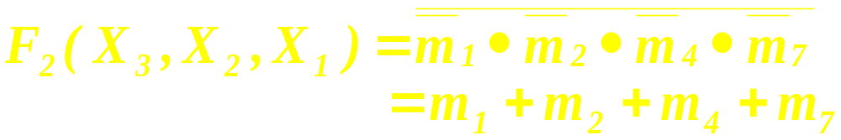
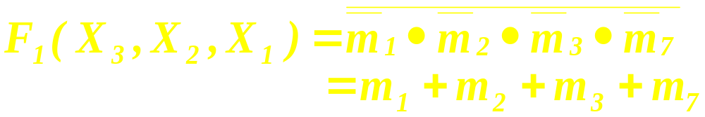
例：分析电路的逻辑功能（综合考虑F₂和F₁）。
标注译码器输出
X₃
X₂
X₁
C
B
A
G
G_{2A}
G_{2B}
Y₀
Y₁
Y₂
Y₃
Y₄
Y₅
Y₆
Y₇
F₂
写函数表达式
&
X₃ X₂ X₁ | F₂ F₁
0 0 0 | 0 0
0 0 1 | 1 1
0 1 0 | 1 1
0 1 1 | 0 1
1 0 0 | 1 0
1 0 1 | 0 0
1 1 0 | 0 0
1 1 1 | 1 1
1
0
0
&
F₁
74LS138
全加器？全减器？

Slide 38






















例： 由74LS138译码器及逻辑门构成的组合逻辑电路如下，其中输入信号A7~A0
为地址变量。试填写表格。
 | A₇A₆A₅A₄A₃A₂A₁A₀ | 16进制
/Y₀有效时
/Y₁有效时
/Y₄有效时
/Y₆有效时
/Y₇有效时
01110
01110
01110
01110
01110
000
001
100
110
111
70
71
74
76
77
≥1
&
A₂ A₁ A₀ A₇ A₃ A₅ A₆ A₄
00111

Slide 39
组合电路的分析
3. 基于数据选择器74LS151的电路分析
要点：熟悉74LS151的逻辑符号、逻辑功能、输出表达式。
当使能有效
Y
X₂ X₁ X₀
EN
D₀ D₁ D₂ D₃ D₄ D₅ D₆ D₇

Slide 40
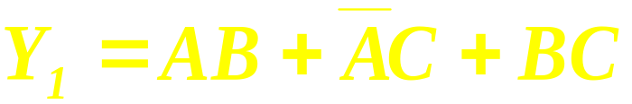
例：分析电路，写出表达式，作卡诺图，求无险象与或式。
根据74LS151输出表达式写出Y₁表达式
0
A
B
C
EN
X₂
X₁
X₀
a₀
a₁
a₂
a₃
a₄
a₅
a₆
a₇
0
1
0
1
0
0
1
1
AB C | 00 | 01 | 11 | 10
0 |  |  | 1
1 | 1 | 1 | 1
Y₁
Y
74LS151

Slide 41
组合电路的分析
4. 基于加法器74LS283的电路分析
要点：熟悉74LS283的逻辑符号、逻辑功能。
A₃ A₂ A₁ A₀
B₃ B₂ B₁ B₀
C_{i}
C_{O}
S₃ S₂ S₁ S₀
A₃ A₂ A₁ A₀
B₃ B₂ B₁ B₀
C_{i}
+
Co S₃ S₂ S₁ S₀

Slide 42


例：分析下列电路的逻辑功能。（F₃F₂F₁F₀为2421码输入）
不考虑
F₃F₂F₁F₀ | B₃B₂B₁B₀ | Y₃Y₂Y₁Y₀
0000 | 0011 | 0011
0001 | 0011 | 0100
0010 | 0011 | 0101
0011 | 0011 | 0110
0100 | 0011 | 0111
1011 | 1101 | 1000
1100 | 1101 | 1001
1101 | 1101 | 1010
1110 | 1101 | 1011
1111 | 1101 | 1100
四位二进制数加法器
功能：2421码转换为余3码。

Slide 43
组合电路的设计
教学要求：分析逻辑命题，建立Verilog HDL模型。
供参考的设计方法：
（1）建立真值表，在always中用case语句描述；
（2）得到函数表达式，用assign描述；
（3）归纳行为特性，在always中用if_else、case语句描述；

Slide 44
组合电路的设计举例
例1：设计一个3变量非一致电路。
A B C | F
0 0 0 | 0
1 1 1 | 0
其他 | 1
module exam_1 ( a, b, c, f ) ;
input a, b, c ;
output f ;
reg f ;
always @ ( a or b or c )
case ( {a,b,c} )
3’b000 : f = 0 ;
3’b111 : f = 0 ;
default : f = 1 ;
endcase
endmodule
module exam_1(A,F);
input [3:1] A ;
output F ;
assign F=(A==0 | A==7) ? 0 : 1 ;
endmodule

Slide 45
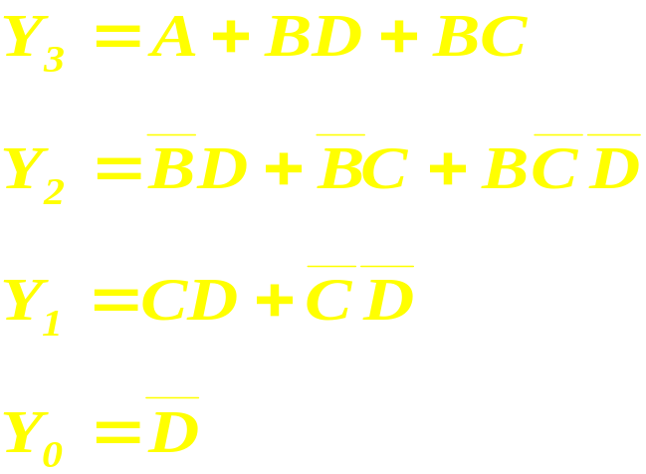
组合电路的设计举例
例2：按照下列要求，设计一个代码转换电路：
（1）输入8421码，输出余3码，作卡诺图；
（2）写出函数表达式；
（3）建立数据流描述模型。
AB CD | 00 | 01 | 11 | 10
00 | 0011 | 0111 | d | 1011
01 | 0100 | 1000 | d | 1100
11 | 0110 | 1010 | d | d
10 | 0101 | 1001 | d | d
Y₃Y₂Y₁Y₀

Slide 46

module exam_2 (a,b,c,d,y) ;
input a,b,c,d;
output [3:0] y;
assign y[3]=a|(b&d)|(b&c) ;
assign y[2]=~b&d|~b&c|b&~c&~d ;
assign y[1]=c&d|~c&~d ;
assign y[0]=~d ;
endmodule

Slide 47
组合电路的设计举例
例3：设计一个高有效使能、低有效输出的2—4译码器。
module exam_3(en,x,n_y);
input en; input [2:1]x;
output [3:0] n_y;
reg [3:0] n_y;
always @(en or x)
if (!en) n_y=4’b1111;
else case (x)
2’b00 : n_y=4’b1110;
2’b01 : n_y=4’b1101;
2’b10 : n_y=4’b1011;
2’b11 : n_y=4’b0111;
endcase
endmodule
en
译码器
x[2:1]
n_y[3:0]

Slide 48
组合电路的设计举例
例4：设计一个低有效使能的8位四选一数据选择器。
module exam_4(n_en,x,a,b,c,d,f);
input n_en; input [2:1] x;
input [7:0] a,b,c,d;
output [7:0] f ; reg [7:0] f ;
always @(n_en or x or a or b or c or d)
if ( n_en ) f = 0;
else case (x)
0 : f = a ;
1 : f = b ;
2 : f = c ;
3 : f = d ;
endcase
endmodule
n_en
x[2:1]
f[7:0]
a[7:0]
b[7:0]
c[7:0]
d[7:0]

Slide 49
组合电路的设计举例
en
n_err
例5：设计一个高有效使能、
具有编码输出有效标志
的4—2优先权编码器。
in[3:0]
y[2:1]
module exam_5 ( en, in, n_err, y ) ;
input en; input [3:0] in;
output n_err; output [2:1] y;
reg n_err; reg [2:1] y;
always @(en or in)
if ( !en ) n_err=0;
else if ( in[3] ) {n_err,y}=3’b1_11;
else if ( in[2] ) {n_err,y}=3’b1_10;
else if ( in[1] ) {n_err,y}=3’b1_01;
else if ( in[0] ) {n_err,y}=3’b1_00;
else n_err=0 ;
endmodule

Slide 50
组合电路的设计举例
例6：设计一个8为数据并行传输时，满足奇校验要求
的奇校验位发生器。
data[7:0]
module exam_6(data, o_bit);
input [7:0] data ;
output o_bit ;
assign o_bit = ! (^data) ;
endmodule
奇校验位

Slide 51
第五~八章
同步时序电路
应对5~8章的内容进行整理、归纳，形成知
识网络，掌握基本概念、分析方法和设计要点。

Slide 52
知识点1：
同步时序电路的两种模型
Mealy型
时钟作用前，现态；
状态
时钟作用后，次态；
输入
输出
组合
输出 = f (现态，输入)
状态
激励
时序
激励 = f (现态，输入)
时钟
复位
次态 = f (激励)
= f (现态，输入)

Slide 53
输入 / 输出
Mealy型状态图
A
B
……
输入 / 输出
Mealy型状态表
输入X 现态Q(t) | 0 | 1
A B C D | B / 0 C / 0 D / 0 A / 1 | D / 1 A / 0 B / 0 C / 0
次态Q(t+1) / 输出Z

Slide 54
Moore型
输出
组合
输入
组合
输出 = f (现态)
状态
激励
激励 = f (现态，输入)
时序
次态 = f (激励)
= f (现态，输入)
时钟
复位

Slide 55
输入
A / 输出
B / 输出
Moore型状态图
……
输入
Moore型状态表
输入X 现态Q(t) | 0 | 1 | 输出Z
A B C D | B C D A | D A B C | 0 0 0 1
次态Q(t+1)

Slide 56
共用表格——次态真值表
输入 现态 | 次态 | 输出
所有组合
共用表格——激励/状态转换表
输入 现态 | 激励 | 次态 | 输出
所有组合

Slide 57
共用表格——状态转换表
现态 | 次态
初态 现态1 现态2 | 次态1 次态2 ……

Slide 58
知识点2：
锁存器和触发器
锁存器——在使能信号有效期间，输入影响输出。
触发器——在时钟信号的有效沿，完成状态的改
变，其它时刻，输入不影响输出。

Slide 59
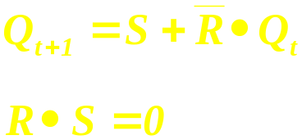



R Q
EN
S
J Q
>CP
K
T Q
>CP
D Q
>CP
下降沿D触发器
上升沿JK触发器
上升沿T触发器
RS锁存器
R S Q_{t+1}
0 0 Q_{t}
0 1 1
1 0 0
1 1 d
D Q_{t+1}
0 0
1 1
J K Q_{t+1}
0 0 Q_{t}
0 1 0
1 0 1
1 1 Q_{t}
T Q_{t+1}
0 Q_{t}
1 Q_{t}

Slide 60
知识点3：
时序波形图
画波形图要点：
（1）画时钟，标定有效沿；
（2）画输入，有效沿保持稳定；
（3）分段画出状态波形；
（4）最后画输出波形。
以Q_{t+1}=D、Z=D⊕Q_{t}为例。（上升沿有效，初态为0）

Slide 61
知识点4：
基于D、JK触发器的同步时序电路分析
分析方法：
（1）写出触发器输入端的激励函数表达式和电路的输出函数表达式；
（2）代入触发器的特性方程，得到电路的状态方程（组）；
（3）填写卡诺图形式的状态 / 输出表；（Mealy? Moore?）
（4）画状态图； （Mealy? Moore?）
（5）分析电路的功能；
（6）根据给定输入序列和电路初态，画时序图；
（7）根据电路功能建立Verilog HDL模型。
应根据题目的要求，灵活运用！

Slide 62





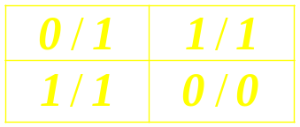




基于D、JK触发器的同步时序电路分析举例
例1：根据给定状态/输出表，画出状态图和初态为0且输入
为10110的时序图。
状态图
X / Z
0
1
在黑板上画出波形图

Slide 63
基于D、JK触发器的同步时序电路分析举例
例2： 填写下列同步时序电路的初态为0000时的状态转换表。
Q₃ Q₂ Q₁ Q₀
Q₃~Q₀(t) | Q₃~Q₀(t+1)
0000 1000 1100 1110 1111 0111 0011 0001 | 1000 1100 1110 1111 0111 0011 0001 0000
1
D Q
>CP
D Q
>CP
D Q
>CP
D Q
>CP
CLK
引申：
电路的功能？
自启动特性？
波形图？
现态1100，经3个脉冲，电路状态？

Slide 64
基于D、JK触发器的同步时序电路分析举例
例3：分析图示同步时序电路。
（1）写出激励方程和输出方程；
（2）作激励 / 状态转换表；
（3）画初态Q₁Q₀=00时，输入x为00001111时，Q₁、Q₀、Z的波形图。
（4）说明电路功能。
J₀=K₀=X
J₁=K₁=XQ₀
Z=Q₁Q₀
X
Z
&
&
X Q₁ Q₀ J₁ K₁ J₀ K₀ Q_{1(t+1)} Q_{0(t+1)} Z
J Q₀
>CP
K
J Q₁
>CP
K
000
001
010
011
100
101
110
111
00
00
00
00
00
11
00
11
00
00
00
00
11
11
11
11
00
01
10
11
01
10
11
00
0
0
0
1
0
0
0
1
CLK
CLK
X
Q₁
Q₀
Z
功能：X=0，停止计数；
X=1，模4加1计数，Z为循环进位。

Slide 65
知识点5
基于74LS163和74LS194的同步时序电路分析
要点：熟悉逻辑符号、逻辑功能，掌握分析方法。
74LS163
逻辑功能：
同步清零；
同步置数；
加1计数；
保持。
>clk
clr
ld
Q_{A}
Q_{B}
Q_{C}
Q_{D}
ENT
ENP
A
B
C
D
RCO
RCO=1的条件？
Q_{D}Q_{C}Q_{B}Q_{A}=1111 & ENT=1

Slide 66
74LS194
左移输出
右移输出
Q_{A} Q_{B} Q_{C} Q_{D}
CLK
CLR
S₁ S₀
R_{in}
A B C D
L_{in}
异
步
清
零
0 0 保持
0 1 右移
1 0 左移
1 1 置数

Slide 67
基于74LS163和74LS194的同步时序电路分析
设定电路初态（现态）;
计算反馈；
查功能表；
获得次态；
次态作为现态
直到出现状态循环

Slide 68
基于74LS163和74LS194的同步时序电路分析举例
例1. 分析74LS163构成的电路功能。
（1）画出上电清0后，电路的状态转换序列；
（2）说明电路功能。
Q_{D}Q_{C}Q_{B}Q_{A}
0000
0001
0010
0011
0100
0101
0110
0111
1000
1001
1010
1011
CP
>CLK
CLR
LD
ENT
ENP Q_{A}
A Q_{B}
B Q_{C}
C Q_{D}
D RCO
1
&
Q0
Q1
Q2
Q3
功能：0000~1011
模12加1计数器。
0
74LS163

Slide 69
例2. 分析图示电路的逻辑功能，并画出F的波形图。
Q_{D}Q_{C}Q_{B}Q_{A}
0 0 0 0
0 0 1 0
0 0 1 1
0 1 0 0
0 1 1 0
0 1 1 1
1 0 0 0
1 0 1 0
1 0 1 1
1 1 0 0
1 1 1 0
1 1 1 1
CP
>CLK
CLR
LD
ENT
ENP Q_{A}
A Q_{B}
B Q_{C}
C Q_{D}
D RCO
功能：
F为CP的12分频。
清零
1
0
1
F
74LS163
CP
/CLR
F

Slide 70
例3： 分析图示电路，写出启动清零后电路的状态转换序列，说明功能。
Q_{A} Q_{B} Q_{C} Q_{D}
CLK <
CLR
CP
/CLR
74LS194
顺序很重要
S₁ S₀ R_{in} A B C D L_{in}
1
Q_{A} Q_{B} Q_{C} Q_{D}
1 1 1 0
1
0 0 0 0
置数
1 1 1 0
左移
1 1 0 1
左移
功能：四位左移
循环一个0
1 0 1 1
左移
置数
0 1 1 1

Slide 71
知识点6
序列检测器的原始状态图和原始状态表的建立
方法：
（1）Moore型？ Mealy型？
（2）设定一个初态；
（3）先画出主序列；可重？不可重！
（4）再画出辅助序列；
（5）建立原始状态表。

Slide 72
例： 画出“010”（不可重）序列检测器的Moore型原始状
态图和原始状态表。
0
0
1
0
1
S_{A}/0
S₀/0
S₀₁/0
S₀₁₀/1
0
1
1
X S | 0 | 1 | z
S_{A} | S₀ | S_{A} | 0
S₀ | S₀ | S₀₁ | 0
S₀₁ | S₀₁₀ | S_{A} | 0
S₀₁₀ | S₀ | S_{A} | 1
S_{t+1}

Slide 73
知识点7
原始状态表的化简（隐含表法）
涉及的概念：等效对、等效类、最大等效类
隐含表的构成：梯形表，“缺头少尾”
化简过程：顺序比较、关联比较；
确定等效对；
根据等效的传递性，确定等效类；
确定最大等效类；
将每个最大等效类命名一个新状态，形成最小状态表。
状态等效的判定原则：
（1）输入相同时的输出相同；
（2）次态满足下列条件之一：次态相同；次态交错或维持；
后继状态等效；次态循环。

Slide 74


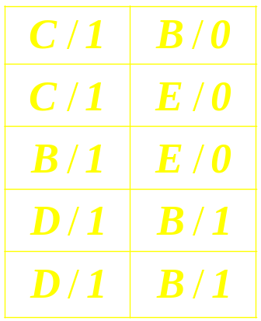










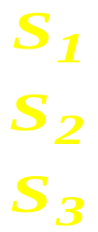
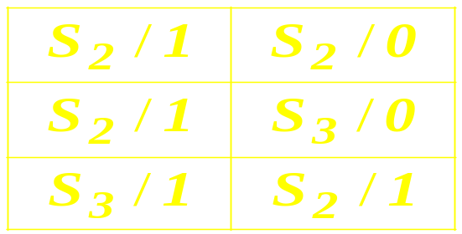

例： 化简给定原始状态表。
BE
BC
BE
√
X
X
X
X
X
X
√
等效对： （B，C），（D，E）
最大等效类：{A}，{B，C}，{D，E}
令S₁={A}，S₂={B，C}，S₃={D，E}

Slide 75
知识点8
同步时序电路的设计
考核基于Verilog HDL的建模方法。
重点内容：
触发器、计数器、寄存器、移位寄存器和序列检测器。
关键步骤：
（1）分析逻辑命题的要求，确定逻辑功能；
（2）画出逻辑框图（或状态转换图）；
（3）用Verilog HDL建模。

Slide 76
例1：建立一个具有异步清零、异步置位功能的上升沿
JK触发器的Verilog HDL模型。
module m_JK ( clk, rst, set, j, k ,q ) ;
input clk, rst, set, j, k ;
output q ;
reg q ;
always @ ( posedge clk or negedge rst or negedge set )
if ( ~rst ) q<=0 ;
else if ( set==0 ) q<=1 ;
else case ( { j, k } )
0 : q<=q ;
1 : q<=0 ;
2 : q<=1 ;
3 : q<=~q ;
endcase
endmodule
若同步清零、置位？

Slide 77
例2： 用Verilog HDL描述一个满足下列要求的计数器：
（1）下降沿（0~47）₁₀ 加1计数；
（2）电路具有一个低有效的异步清零端；
（3）电路具有一个高有效的计数使能端；
（4）电路具有一个高有效的循环进位（RCO）输出端。
clk
n_rst
en
d[6:1]
rco
设计框图

Slide 78
思考：减1计数？
双向可逆计数？
5~99加1计数？
module M_48 ( clk, n_rst, en, d, rco ) ;
input clk, n_rst, en ;
output [6:1] d ;
output rco ;
reg [6:1] d ;
assign rco = ( d==47 & en==1 ) ? 1 : 0 ; // 进位
always @ ( posedge clk or negedge n_rst )
if ( n_rst==0 ) d<=0 ; // 异步清零
else if ( en==0 ) d<=d ; // 计数保持
else if ( d==47 ) d<=0 ; // 模控制
else d<d+1 ; // 加1计数
endmodule

Slide 79
例3： 用Verilog HDL描述一个左移循环一个“0”的4位环形计数器。要求先画出能自启动的状态图，再进行描述。
复位
module X_0 ( clk, rst, q ) ;
input clk, rst ;
output [4:1] q ;
reg [4:1] q ;
always @ ( posedge clk )
if ( rst ) q<=4’b1110 ;
else case ( q )
4’b1110 : q<=4’b1101 ;
4’b1101 : q<=4’b1011 ;
4’b1011 : q<=4’b0111 ;
4’b0111 : q<=4’b1110 ;
default : q<=4’b1110 ;
endcase
endmodule
1110
其他
1101
1011
0111

Slide 80
例4： 画出“011”序列检测器的Moore型原始状态图，
再用Verilog HDL建模。
0
0
1
1
1
S_{A}/0
S₀/0
S₀₁/0
S₀₁₁/1
0
0
1
X S | 0 | 1 | z
S_{A} | S₀ | S_{A} | 0
S₀ | S₀ | S₀₁ | 0
S₀₁ | S₀ | S₀₁₁ | 0
S₀₁₁ | S₀ | S_{A} | 1
S_{t+1}

Slide 81
X S | 0 | 1 | z
S_{A} | S₀ | S_{A} | 0
S₀ | S₀ | S₀₁ | 0
S₀₁ | S₀ | S₀₁₁ | 0
S₀₁₁ | S₀ | S_{A} | 1
always @ ( now or x )
case ( now )
SA : if (x==0) next =S0 ; else next=SA ;
S0 : if (x==0) next =S0 ; else next=S01 ;
S01 : if (x==0) next =S0 ; else next=S011 ;
S011 : if (x==0) next =S0 ; else next=SA ;
default : next=SA ;
endcase
always @ ( now )
if ( now==S011 ) z=1 ;
else z=0 ;
endmodule
module M_011 (clk, rst, x, z);
parameter
SA=2’b00, S0=2’b01,
S01=2’b10, S011=2’b11;
input clk, rst, x ;
output z ;
reg z ;
reg [2:1] now, next ;
always @ ( posedge clk )
if ( rst ) now<=SA;
else now<=next ;

Slide 82
例5： 设计一个串行输入，8位受控输出的右移移位寄存器。
下列三种设计方法任选一种。
方法一：用上升沿D 触发器和逻辑门设计，画出电路图；
方法二：用74LS194和逻辑门设计，画出电路图；
方法三：用Verilog HDL描述。
用D触发器设计
D₇ D₆ D₀
&
&
&
R_{d}
Q₇ Q₆ Q₀
in
D Q
>CP
D Q
>CP
D Q
>CP
……
CLK

Slide 83
用74LS194设计
D₇ D₆ D₅ D₄
D₃ D₂ D₁ D₀
& & & &
& & & &
R_{d}
Q_{A} Q_{B} Q_{C} Q_{D}
CLK <
CLR
Q_{A} Q_{B} Q_{C} Q_{D}
CLK <
CLR
CP
/CLR
74LS194
74LS194
S₁ S₀ R_{in} A B C D L_{in}
S₁ S₀ R_{in} A B C D L_{in}
0 1
0 1
in

Slide 84
用Verilog HDL设计
不受器件限制，关注电路行为！
module shift (clk,rst,in,rd,data);
input clk,rst,in,rd;
output [7:0] data;
reg [7:0] temp;
assign data=(rd==1) ? temp : 0 ;
always @ (posedge clk)
if ( rst ) temp<=0 ;
else begin temp<=temp>>1 ;
temp[7]<=in ; end
endmodule

Slide 85
提示：
以上三种设计只是串行输入、并行输出的基本模型，实际应用中还要考虑“转换结束”以及相关接口的时序配合。
具有“转换结束”的串行输入、7位并行输出电路。

Slide 86
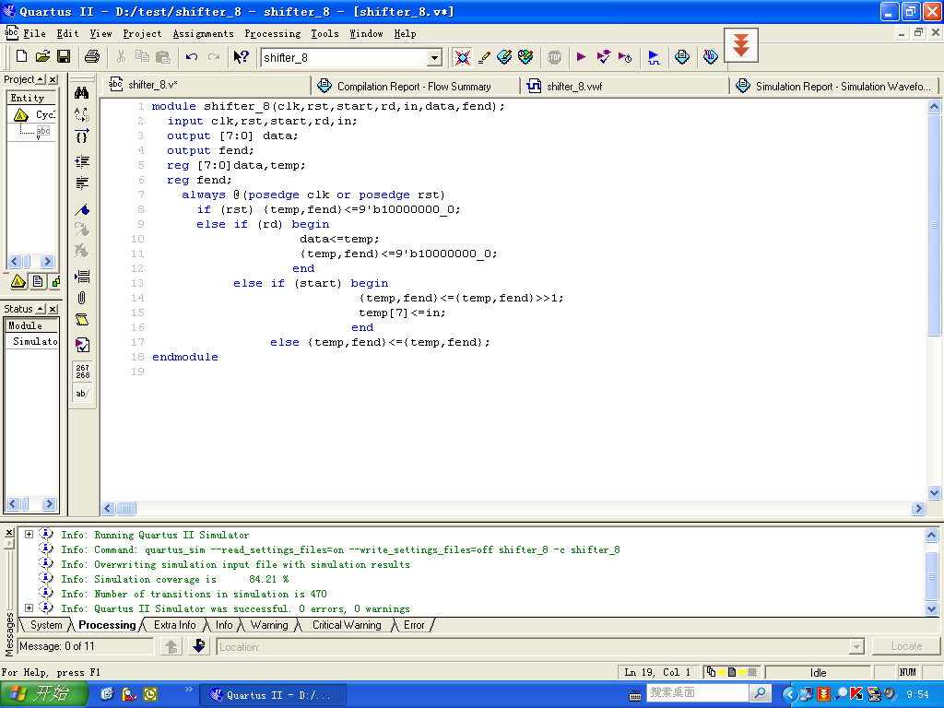
考虑“转换结束”以及相关接口的时序配合的Verilog HDL模型。
start：启动转换信号
rd：转换结果的读信号，应在“转换结束”有效期间发出。
in：串行输入数据
fend：“转换结束”信号

Slide 87
教材中的相关习题（仅供参考）：
1.2、1.5、1.7~1.11、1.12、1.17
2.5、2.6、2.8、 2.14、 2.18
3.9、3.11、3.12
4.1、4.5、4.9、4.11-2,4、4.12、4.14~4.16、4.18~4.22、4.24-1、4.25-2、4.27
5.1~5.3、5.5~5.7
6.1、6.5、6.7
7.6、7.7、7.9、7.15、7.17、7.24
8.1、8.2、8.4、8.10、8.14

Slide 88
考前答疑安排：
12月 29日：
线上:王老师/魏老师(会议 ID 832 245 402 )
8:30-11:30; 14:00-17:00; 19:00-20:30
线下:张老师(信息楼339, 原信南308B)
陈老师(信息楼319,原信西303,仅下午)
8:30-11:30;13:30-17:00
12月 30日
线下：课程组全体老师(信息楼319)
8:30-11:00

